Slide 1
documents
导出内容
*****.zip
*****.zip
.datafolder
data.db
article-list
css
***.css
js
***.js
images
line
***.png
bg
***.png
***
***.png
images
***.png
C32104-750
content
title
title.data
C7813-110
***
html
videos
***.avi
文章列表
images
***.png
C7813-110
***
***
content.html
content.data
folder-list
D42019-865
content
folder.data
W4DO4-21
***
images
***.png
文件夹列表
320SS0-201
***
***

Slide 2
documents
导出内容
*****.zip
folderId
fileId
*****.zip
.datafolder
data.db
类型
设置
<
美文
+
<
游记
+
article-list
css
***.css
示例
美文
游记
记录
北京一日游
js
***.js
images
line
***.png
20/50
0/50
天津一日游
随记
私密
bg
***.png
***
***.png
images
***.png
南京一日游
C32104-750
content
title
title.data
草稿
其他
C7813-110
***
videos
***.avi
文章列表
C7813-110
***
images
***.png
***
content.html
content.data
folder-list
D42019-865
content
folder.data
W4DO4-21
***
images
***.png
类型
设置
<
设置
文件夹列表
重置密码
320SS0-201
***
示例
美文
针对私密类型以及不允许修改
***
恢复购买
键值 | folderId(主键) | name | folderName | type | folderData | sortIndex
键值解释 | 文件夹id | 文件夹显示名字 | 文件夹在Documents中的名字 | 文章类型 (1.示例;2.美文;3.随记;4.私密;5.草稿;6.其他) | 文件夹二进制文件 | 排序的数值
示例值 | 0 | 游记 | D42019-865 | 2 | folder.data | 0
不允许修改
文件夹数据
随记
私密
不允许添加文件夹,文件,以及移动文件,文
件夹,需要密码才能够修改此项
文章数据
键值 | fileId(主键) | filefolder | folderId | titleData | sortIndex
键值解释 | 文章id | 文章所在Documents中的文件夹名字 | 属于某个文件夹 | 文章的二进制文件 | 排序的数值
示例值 | 0 | C32104-750 | 0 | title.data | 0
草稿
其他

Slide 3
类型
设置
<
美文
排序
+
<
文件夹模板
示例
美文
游记
记录
A
B
20/50
0/50
点击C的时候
在folder-list文件夹中创建类似于D42019-865的文件夹
在文件夹中创建模板的folder.data文件
将创建出来的信息记录到数据库当中
<
文件夹编辑
随记
私密
C
D
C
D42019-865
content
folder.data
草稿
其他
images
***.png
……
<
美文
排序
+
<
美文
排序
+
<
美文
排序
+
信息编辑
样式编辑
游记
记录
游记
记录
游记
记录
样式管理
20/50
0/50
20/50
0/50
20/50
0/50
<
<
+
<
文件夹模板
美文
排序
移动到
C
C
移动到
删除
编辑
更换模板
美文
长按
A
B
游记
记录
0/50
0/50
随记
20/50
0/50
C
D
B
私密
草稿
删除文件夹的时候,会将文件夹
中的文章转移到其他类型的文件夹中,不会因为删除文件夹而
删除掉文章
确定删除?
0/50
……
其他
取消
确定
点击B的时候
删除文件夹D42019-865中的content文件夹
重新创建folder.data文件
更新相应的数据库

Slide 4

<
信息编辑
<
文件夹编辑
标题
D42019-865
content
folder.data
F
F
images
***.png
背景图(3:4)
folder.data数据组成
0. 文件夹标题(用于标签移动的时候使用,控制器显示)
1. 输入信息(如标题文本,图片名称等)
<
文件夹编辑
信息编辑
2. 样式信息(如标题左间距,标题颜色,标题字体等)
保存
样式编辑
C
样式管理
3. 样式管理部分的信息(读取样式用)
<
文件夹编辑
C
信息编辑
样式编辑
<
文件夹编辑
样式管理
样式编辑
保存样式
X
标题
C
字体类型
信息编辑
颜色
相关设置区域
透明度
样式编辑
大小
样式管理
样式管理
X
样式A
信息编辑
设置
样式编辑
预览
删除
样式管理

Slide 5
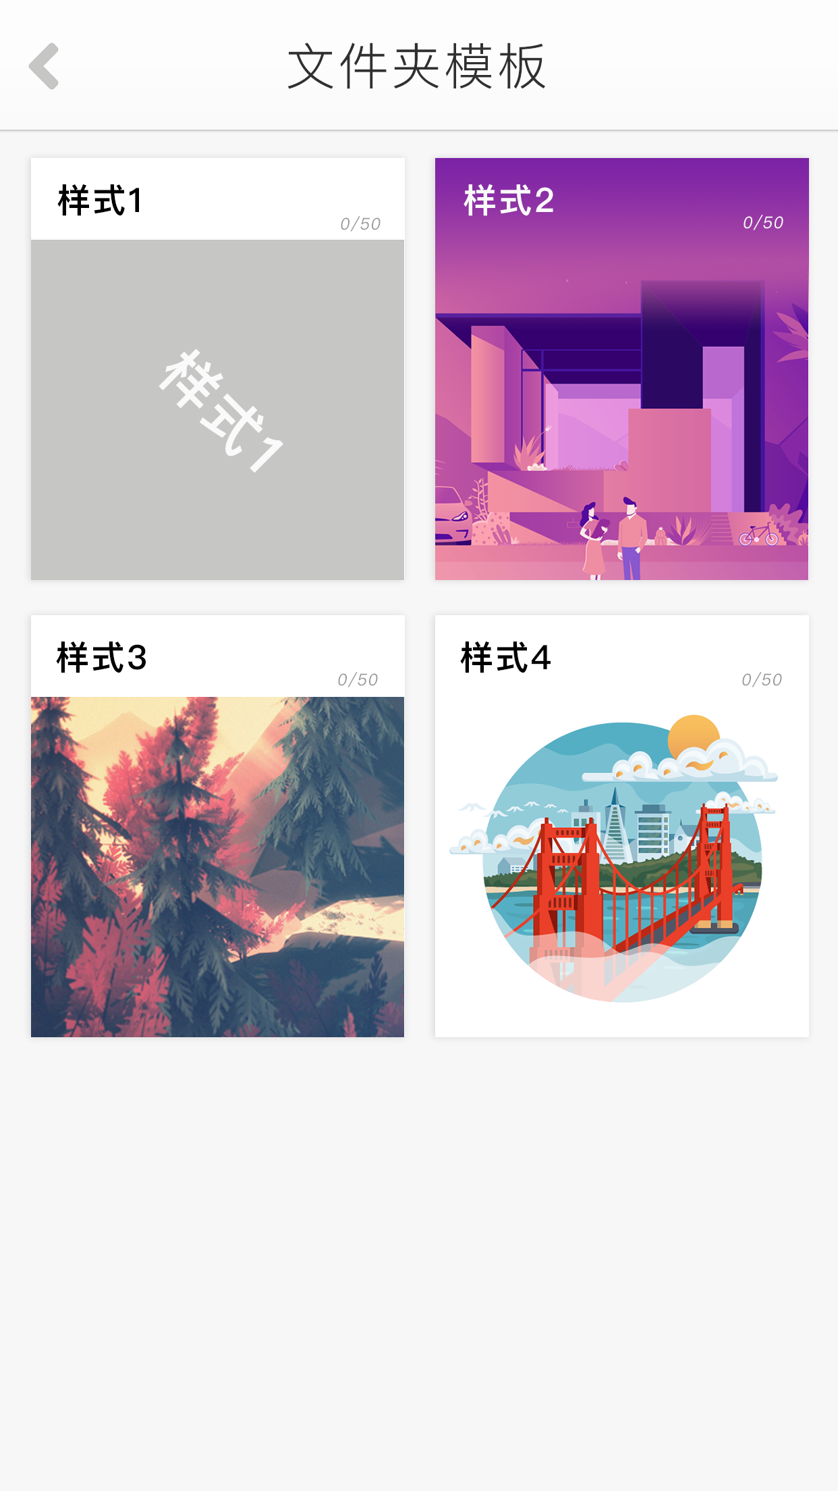
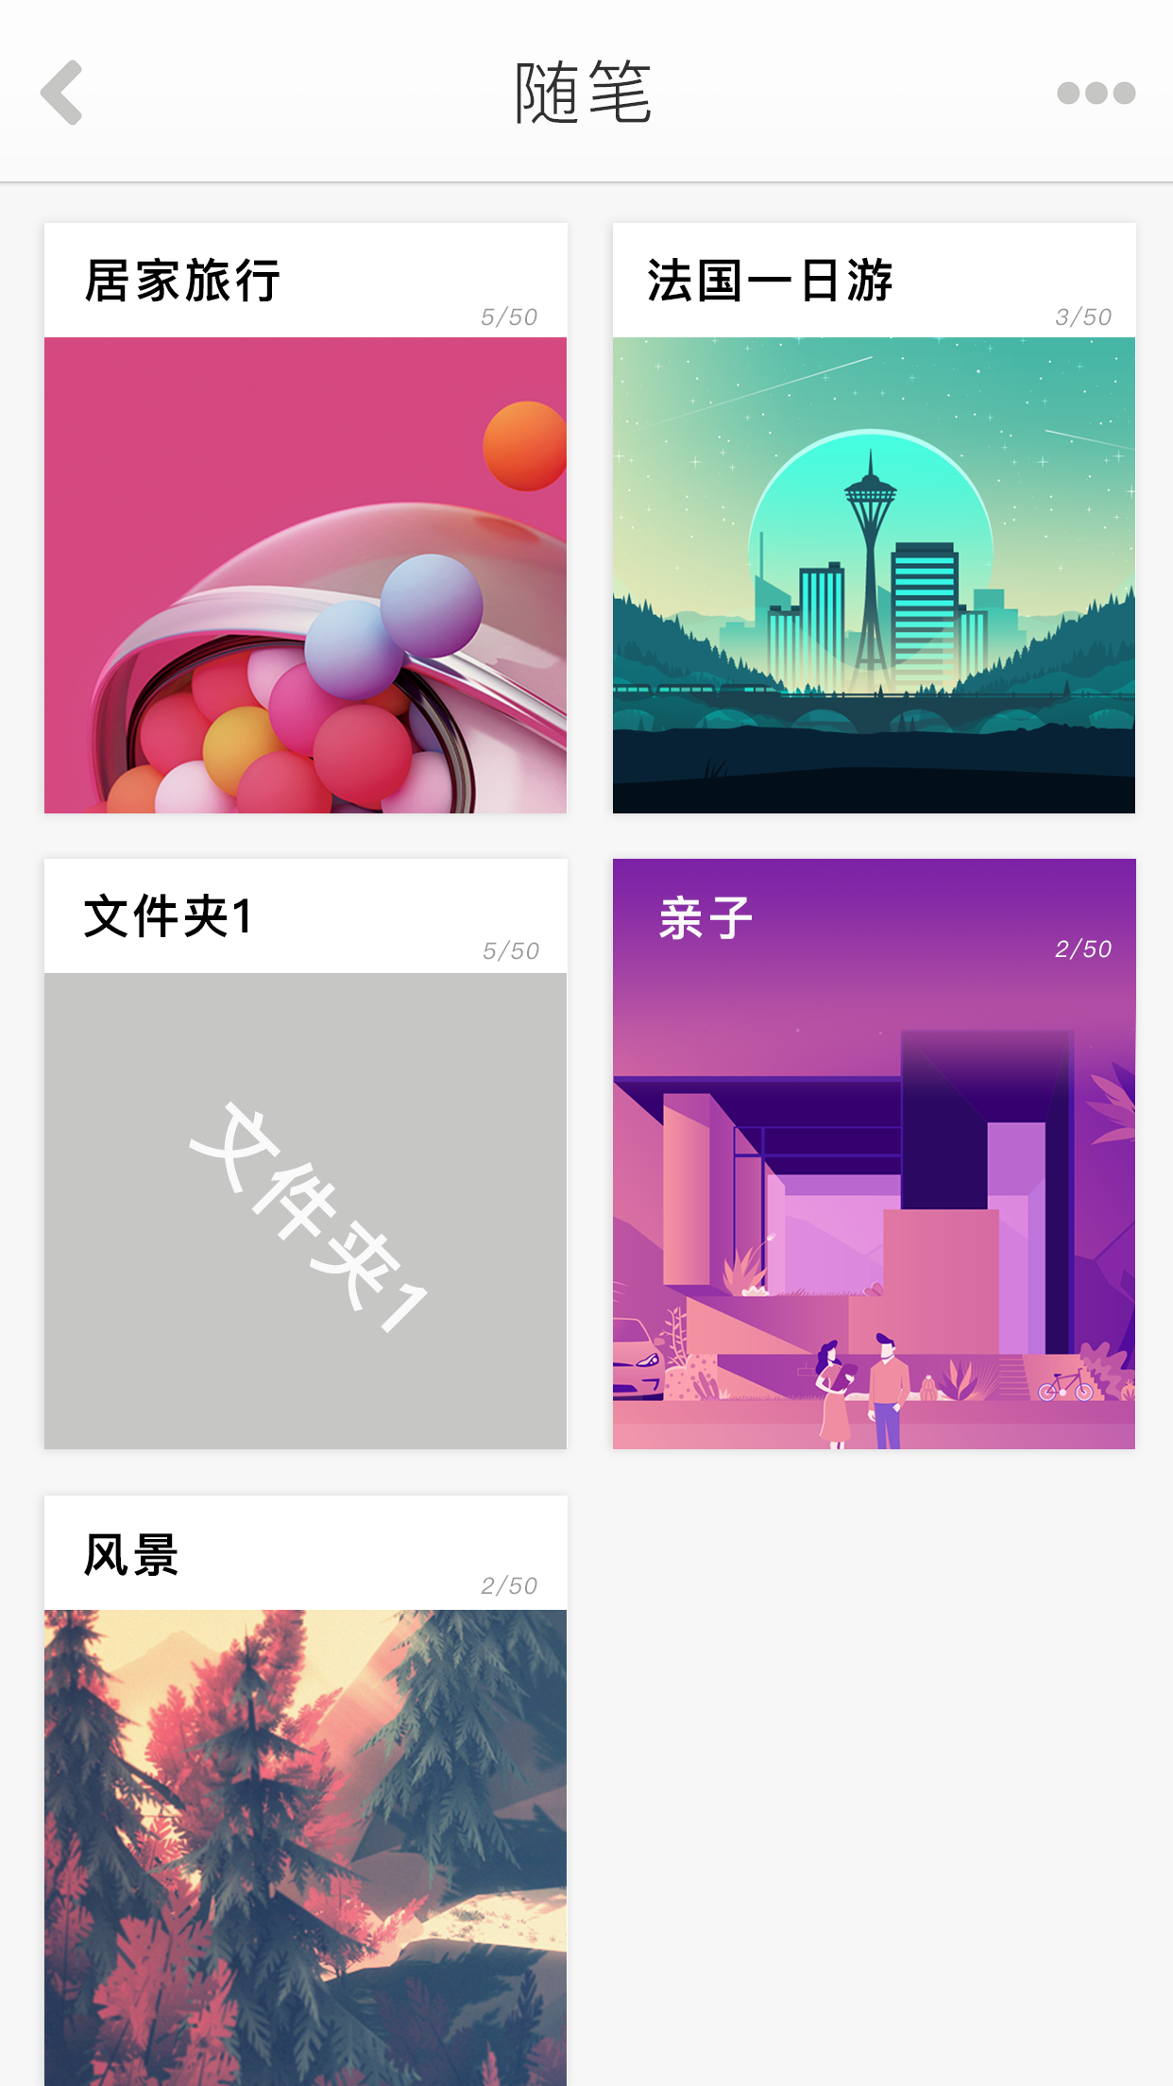
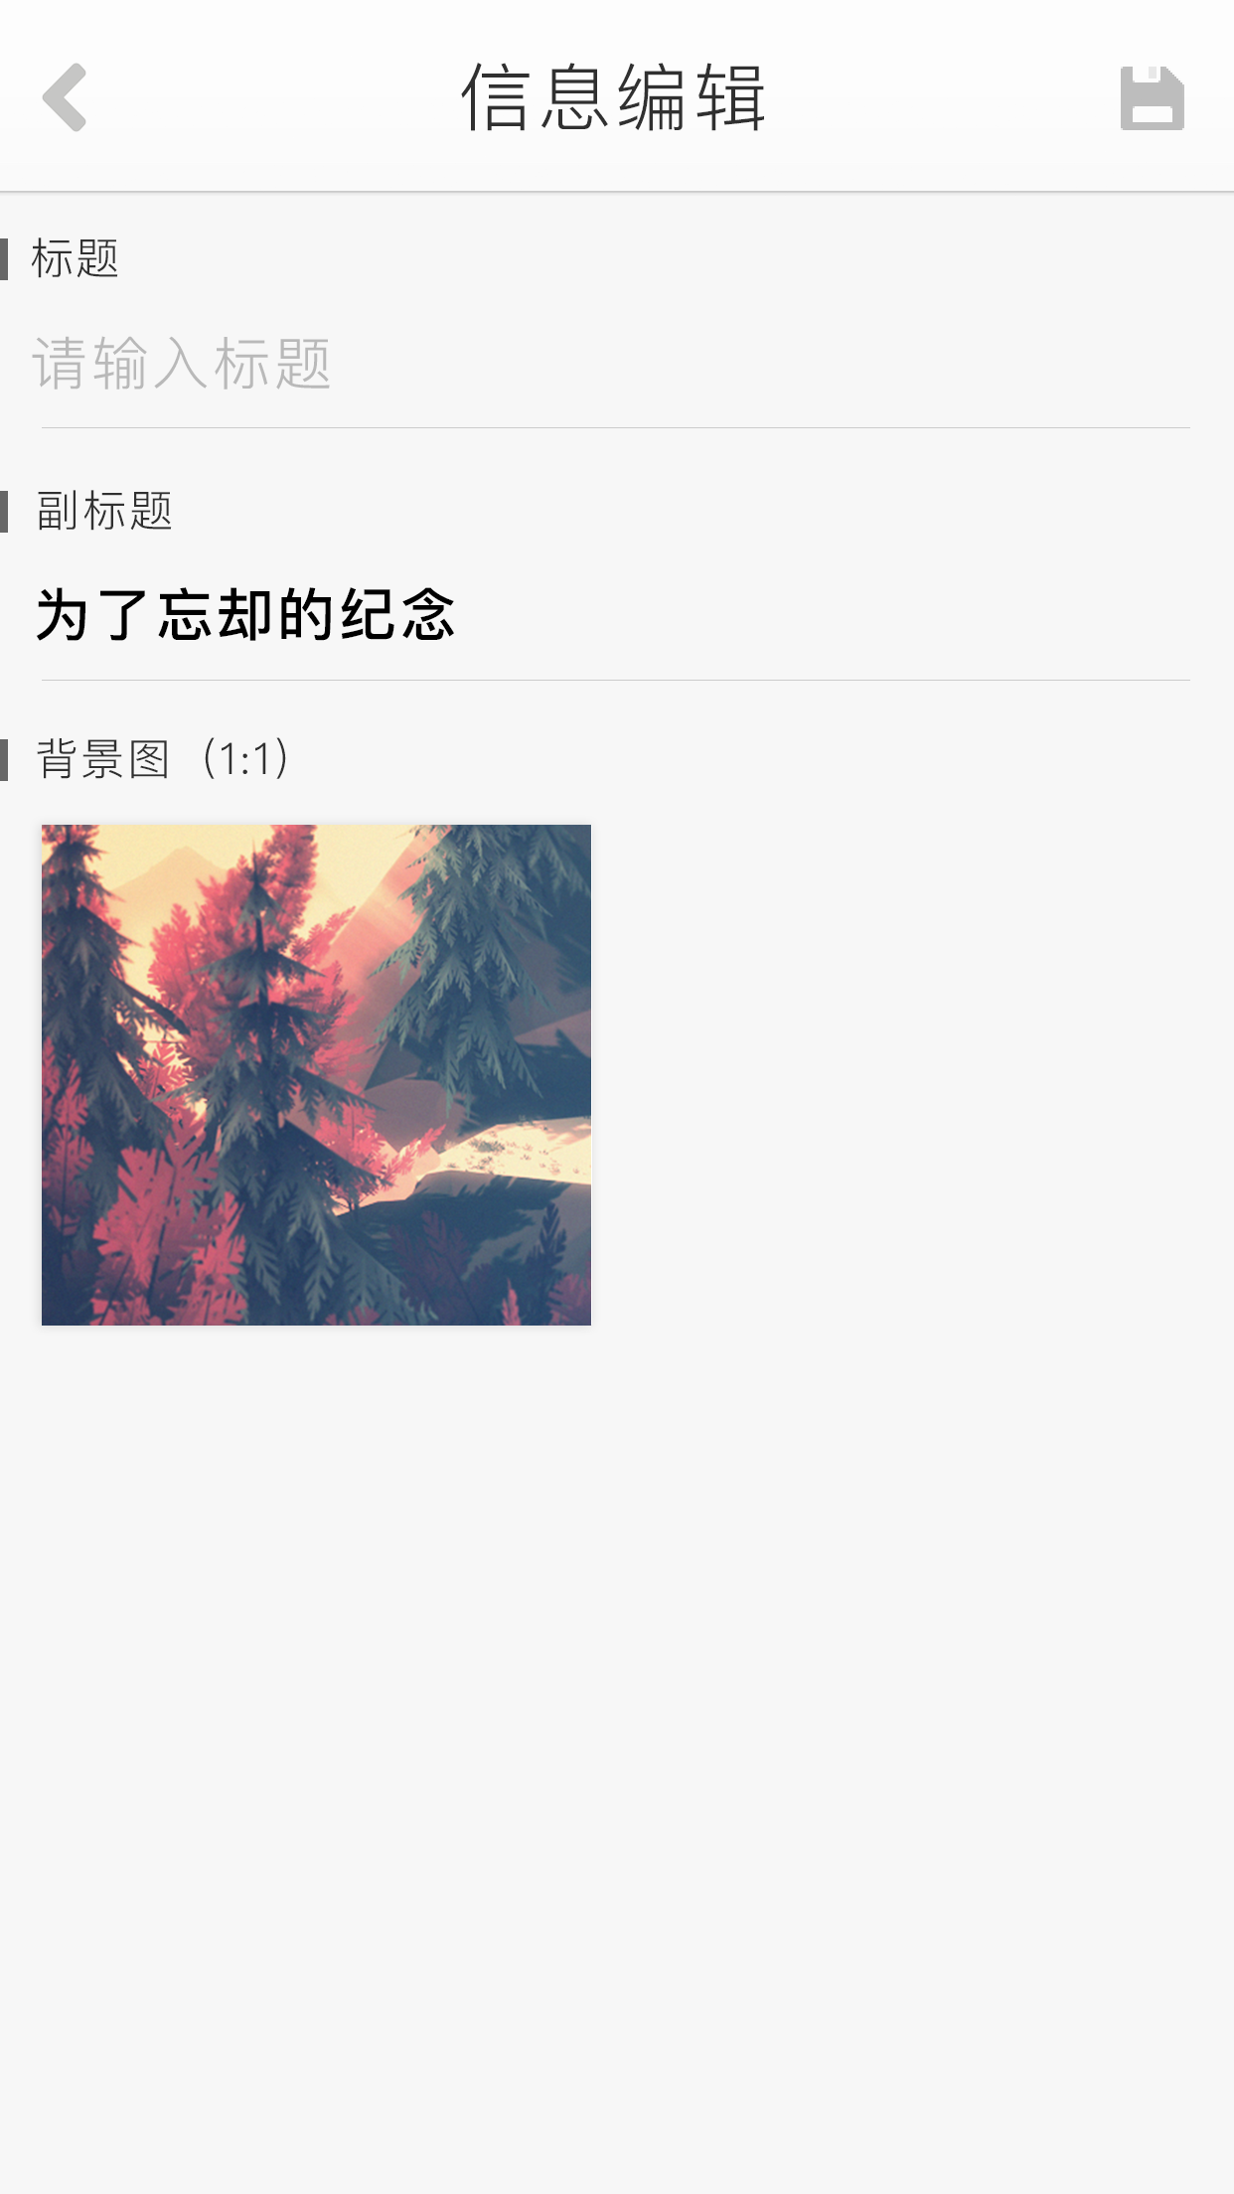
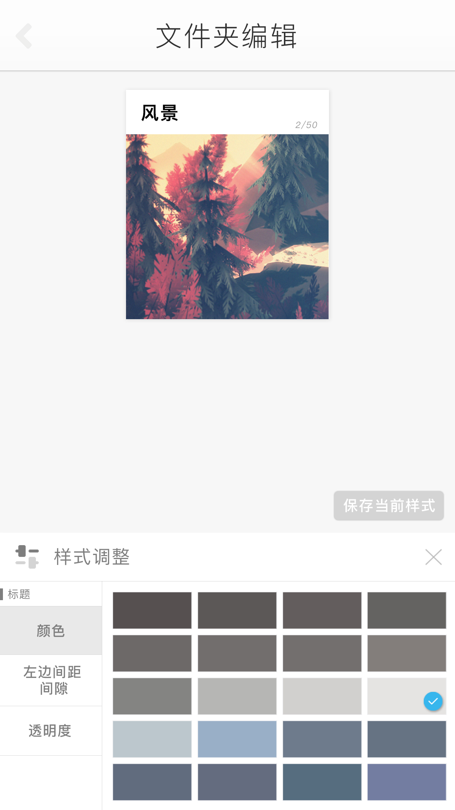
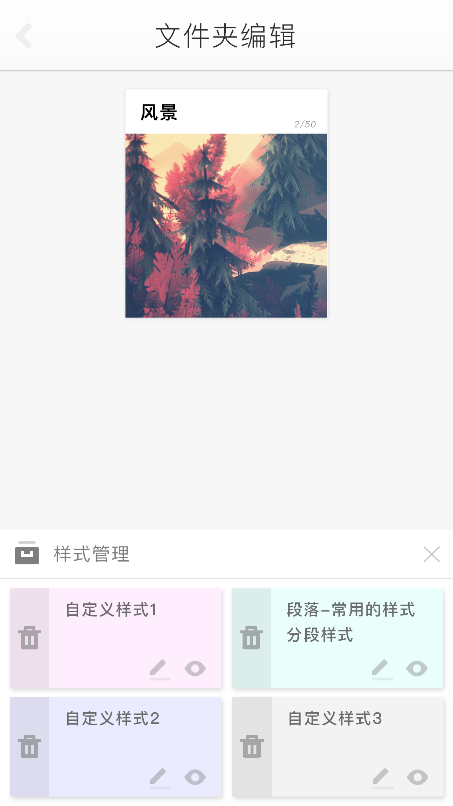
title(标题) – key(键值) – value(值) – type(类型) – ext(额外信息)

Slide 6
<
美文
排序
+
<
C
排序
+
<
标签模板
点击第一个默认标题的时候
在article-list文件夹中创建类似于C32104-750的文件夹
在文件夹中创建title相关文件夹并保存title.data
创建content.data并创建相关文件
在数据库中存储title.data,并与文件夹绑定
游记
记录
默认标题
images
***.png
C32104-750
content
title
title.data
20/50
0/50
默认标题
videos
***.avi
<
文件夹编辑
C
images
***.png
默认标题
默认标题
0/50
content.html
content.data
<
C
排序
+
<
C
排序
+
<
C
排序
+
信息编辑
样式编辑
默认标题
默认标题
样式管理
长按
移动到
删除
编辑
更换模板
<
标签模板
<
C
排序
+
<
移动到
默认标题
默认标题
美文
游记
记录
默认标题
C
确定删除?
默认标题
取消
确定

Slide 7

<
信息编辑
<
标签编辑
标题
烈火之剑
烈火之剑
背景图(5:2)
title.data数据组成
0. 标签标题(控制器显示)
1. 输入信息(如标题文本,图片名称等)
<
标签编辑
信息编辑
2. 样式信息(如标题左间距,标题颜色,标题字体等)
保存
样式编辑
默认标题
样式管理
3. 样式管理部分的信息(读取样式用)
<
标签编辑
images
***.png
默认标题
C32104-750
content
title
title.data
videos
***.avi
信息编辑
images
***.png
样式编辑
<
标签编辑
content.html
样式管理
样式编辑
保存样式
X
标题
默认标题
content.data
字体类型
信息编辑
颜色
相关设置区域
透明度
样式编辑
大小
样式管理
样式管理
X
样式A
信息编辑
设置
样式编辑
预览
删除
样式管理

Slide 8
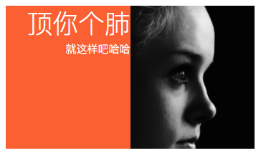


<
C
<
<
<
标题样式
<
C32104-750
content
videos
***.avi
默认标题
默认标题
简单
烈火之剑
images
***.png
+
content.html
+
content.data
修改背景样式
修改背景样式
内容删除
内容删除
内容排序
内容排序
保存并返回
保存并返回
更换标题
更换标题
编辑
实时修改样式(预览)
实时修改样式(预览)
<
<
信息编辑
<
<
<
标题样式
<
标题
简单
顶你个肺
副标题
+
就这样吧哈哈
+
+
+
背景图(1:1)
修改背景样式
修改背景样式
标题
大段文本
图文
分割线
修改背景样式
内容删除
内容删除
内容删除
+
内容删除
内容排序
内容排序
内容排序
内容排序
保存并返回
保存并返回
保存并返回
保存并返回
更换标题
保存
更换标题
更换标题
更换标题
实时修改样式(预览)
实时修改样式(预览)
实时修改样式(预览)
实时修改样式(预览)

Slide 9
<
<
<
样式编辑
保存样式
X
标题
字体类型
颜色
相关设置区域
透明度
大小
+
+
内容删除
内容排序
保存并返回
样式编辑
样式管理
更换标题
实时修改样式(预览)
样式管理
X
样式A
设置
预览
删除

Slide 10
<
<
段落 | 普通
 | 引用
 | 列表
 | 图文混排
小标题 | 色块
 | 图文
图文 | 上图下文
 | 下图上文
 | 文在图中
分割线 | 普通
 | 带文字
大标题 | 普通
 | 图文
 | 色块
+
+
修改背景样式
标题
大段文本
图文
分割线
内容删除
内容删除
内容排序
内容排序
保存并返回
保存并返回
更换标题
更换标题
实时修改样式(预览)
实时修改样式(预览)

Slide 11
1. 添加,删除,移动文件夹或者文件都需要刷新首页的计数值
2. Model数据,数据库数据,本地存储的二进制文件要一致

